Slide 1

Introdução a Inversão de dados magnéticos e de gravidade (Parte II): Exemplos de aplicações
Prof. André Luis Albuquerque dos Reis
Rio de Janeiro 2021

Slide 2
Inversão de dados potenciais

Slide 3


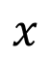
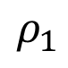
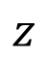
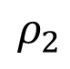
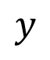
Como funciona isso?
$$x$$
$$y$$
Sedimento
$$ρ_{1}$$
Embasamento
$$ρ_{2}$$
$$z$$

Slide 4
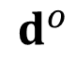
Como funciona isso?
Um conjunto de dados observados, que podem ser dados de distúrbio de gravidade ou anomalias de campo total
$$d^{o}$$
$$x$$
$$y$$
Sedimento
$$ρ_{1}$$
Embasamento
$$ρ_{2}$$
$$z$$

Slide 5
Como funciona isso?
Um conjunto de dados observados, que podem ser dados de distúrbio de gravidade ou anomalias de campo total
$$d^{o}$$
$$x$$
$$y$$
A partir destas medições podemos estimar as propriedades físicas da fonte geológica, ou até mesmo a sua geometria.
Sedimento
$$ρ_{1}$$
Embasamento
$$ρ_{2}$$
$$z$$

Slide 6
Como funciona isso?
Um conjunto de dados observados, que podem ser dados de distúrbio de gravidade ou anomalias de campo total
$$d^{o}$$
$$x$$
$$y$$
A partir destas medições podemos estimar as propriedades físicas da fonte geológica, ou até mesmo a sua geometria.
Sedimento
$$ρ_{1}$$
Para esta finalidade, precisamos formalizar matematicamente o processo de inversão.
Embasamento
$$ρ_{2}$$
$$z$$

Slide 7
Formulação matemática de um problema inverso

Slide 8
Problema direto: “Sintoniza” manualmente o conjunto de parâmetros e compara com os dados observados.
Dados preditos
Dados observados
Problema inverso: estima automaticamente o conjunto de parâmetros a partir dos dados observados.

Slide 9
Problema direto: “Sintoniza” manualmente o conjunto de parâmetros e compara com os dados observados.
Dados preditos
Dados observados
Problema inverso: estima automaticamente o conjunto de parâmetros a partir dos dados observados.

Slide 10

Problema direto: “Sintoniza” manualmente o conjunto de parâmetros e compara com os dados observados.
Dados observados: dados medidos na superfície da Terra.
Dados preditos
$$d^{o}$$
Dados observados
Problema inverso: estima automaticamente o conjunto de parâmetros a partir dos dados observados.

Slide 11

Problema direto: “Sintoniza” manualmente o conjunto de parâmetros e compara com os dados observados.
Dados observados: dados medidos na superfície da Terra.
$d^{p}=f(p)$
$$d^{o}$$
Dados preditos
Dados observados
Dados preditos: dados gerados pelo modelo, que é dada pela relação física e matemática do problema a ser resolvido.
Problema inverso: estima automaticamente o conjunto de parâmetros a partir dos dados observados.

Slide 12
Problema direto: “Sintoniza” manualmente o conjunto de parâmetros e compara com os dados observados.
Vetor de parâmetros: conjunto de variáveis que descrevem o modelo.
Dados observados: dados medidos na superfície da Terra.
$d^{p}=f(p)$
$$d^{o}$$
Dados preditos
Dados observados
Dados preditos: dados gerados pelo modelo, que é dada pela relação física e matemática do problema a ser resolvido.
Problema inverso: estima automaticamente o conjunto de parâmetros a partir dos dados observados.

Slide 13
Problema direto: “Sintoniza” manualmente o conjunto de parâmetros e compara com os dados observados.
Vetor de parâmetros: conjunto de variáveis que descrevem o modelo.
Dados observados: dados medidos na superfície da Terra.
$d^{p}=f(p)$
$$d^{o}$$
Dados preditos
Dados observados
Dados preditos: dados gerados pelo modelo, que é dada pela relação física e matemática do problema a ser resolvido.
Problema inverso: estima automaticamente o conjunto de parâmetros a partir dos dados observados.
Linear
Não linear

Slide 14
$d^{p}=f(p)$
$$d^{o}$$
Dados preditos
Dados observados

Slide 15
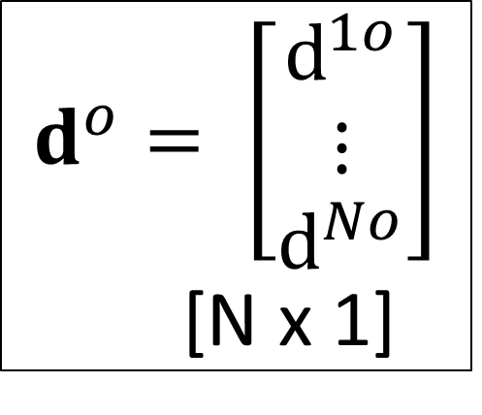
$d^{p}=f(p)$
$$d^{o}$$
Dados preditos
Dados observados
$$d^{o}= \left[\begin{matrix}d^{1o} \\ ⋮ \\ d^{No}\end{matrix}\right]$$
[N x 1]
Vetor de dados observados

Slide 16
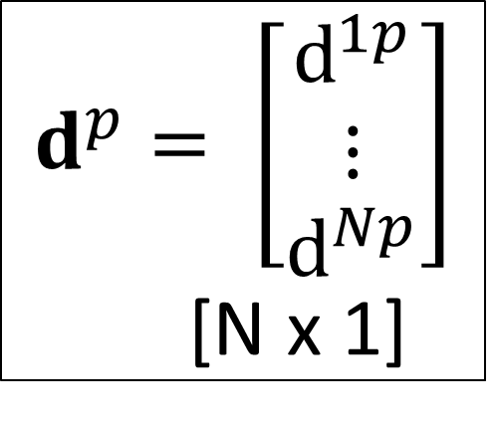
$$d^{p}= \left[\begin{matrix}d^{1p} \\ ⋮ \\ d^{Np}\end{matrix}\right]$$
[N x 1]
Vetor de dados preditos
$d^{p}=f(p)$
$$d^{o}$$
Dados preditos
Dados observados
$$d^{o}= \left[\begin{matrix}d^{1o} \\ ⋮ \\ d^{No}\end{matrix}\right]$$
[N x 1]
Vetor de dados observados

Slide 17
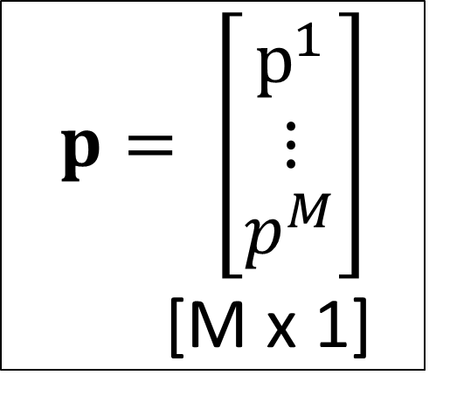
$$d^{p}= \left[\begin{matrix}d^{1p} \\ ⋮ \\ d^{Np}\end{matrix}\right]$$
[N x 1]
Vetor de dados preditos
$d^{p}=f(p)$
$$d^{o}$$
Dados preditos
Dados observados
$$p= \left[\begin{matrix}p^{1} \\ ⋮ \\ p^{M}\end{matrix}\right]$$
[M x 1]
$$d^{o}= \left[\begin{matrix}d^{1o} \\ ⋮ \\ d^{No}\end{matrix}\right]$$
[N x 1]
Vetor de dados observados
Vetor de parâmetros

Slide 18
O que procuramos na inversão é um conjunto de parâmetros que minimize a distância entre o vetor de dados preditos e o vetor de dados observados!

Slide 19
O que procuramos na inversão é um conjunto de parâmetros que minimize a distância entre o vetor de dados preditos e o vetor de dados observados!
Este processo é realizado através de um processo de otimização, no qual minimizamos uma função que mede a norma Euclidiana entre os dois vetores.

Slide 20
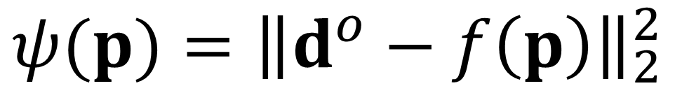
O que procuramos na inversão é um conjunto de parâmetros que minimize a distância entre o vetor de dados preditos e o vetor de dados observados!
$$ψ(p)={\left\|d^{o}−f\left(p\right)\right\|}_{2}^{2}$$
Função de ajuste

Slide 21
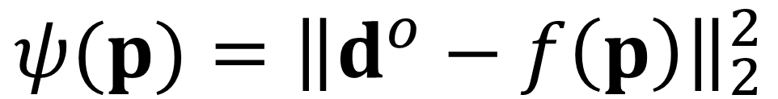
Função de ajuste
$$ψ(p)={\left\|d^{o}−f\left(p\right)\right\|}_{2}^{2}$$

Slide 22
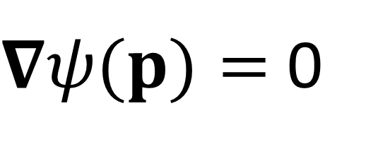
Função de ajuste
$$ψ(p)={\left\|d^{o}−f\left(p\right)\right\|}_{2}^{2}$$
Minimizar esta função quer dizer que:
$∇ψ(p)=$ 0
Tomarmos o gradiente desta função e igualarmos a zero.

Slide 23
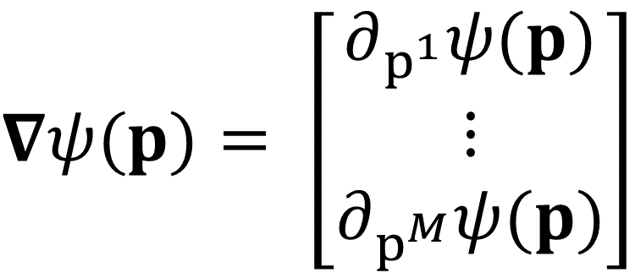
Função de ajuste
$$ψ(p)={\left\|d^{o}−f\left(p\right)\right\|}_{2}^{2}$$
Minimizar esta função quer dizer que:
$∇ψ(p)=$ 0
$∇ψ(p)= \left[\begin{matrix}∂_{p^{1}}ψ(p) \\ ⋮ \\ ∂_{p^{M}}ψ(p)\end{matrix}\right]$

Slide 24
Função de ajuste
$$ψ(p)={\left\|d^{o}−f\left(p\right)\right\|}_{2}^{2}$$
Uma vez que esta função é minimizada:

Slide 25
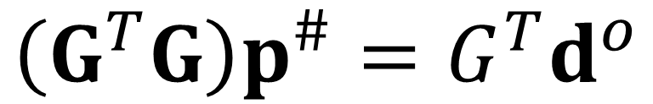
Função de ajuste
$$ψ(p)={\left\|d^{o}−f\left(p\right)\right\|}_{2}^{2}$$
Uma vez que esta função é minimizada:
$$\left(G^{T}G\right)p^{\#}=G^{T}d^{o}$$
Estimador de mínimos quadrados (Linear)

Slide 26
Função de ajuste
$$ψ(p)={\left\|d^{o}−f\left(p\right)\right\|}_{2}^{2}$$
Uma vez que esta função é minimizada:
$$\left(G^{T}G\right)p^{\#}=G^{T}d^{o}$$
Estimador de mínimos quadrados (Linear)
$$\left(G^{kT}G^{k}\right)∆p^{k}=G^{kT}[d^{o}−f\left(p^{k}\right)]$$
Método de Gauss-Newton (Não linear)

Slide 27
Função de ajuste
$$ψ(p)={\left\|d^{o}−f\left(p\right)\right\|}_{2}^{2}$$
Uma vez que esta função é minimizada:
Matriz de sensibilidade: matriz de dimensão N x M, que expressa a sensibilidade do i-ésimo dado predito em relação ao j-ésimo parâmetro do modelo.
$$\left(G^{T}G\right)p^{\#}=G^{T}d^{o}$$
Estimador de mínimos quadrados (Linear)
$$\left(G^{kT}G^{k}\right)∆p^{k}=G^{kT}[d^{o}−f\left(p^{k}\right)]$$
Método de Gauss-Newton (Não linear)

Slide 28
No entanto, devido a própria natureza do problema inverso, os dados não são suficientes para descrever os fenômenos físicos que surgem na Geofísica.

Slide 29
No entanto, devido a própria natureza do problema inverso, os dados não são suficientes para descrever os fenômenos físicos que surgem na Geofísica.
Por este motivo, dizemos que o problema é mal-posto. Ou seja, ele sofre com três fatores: falta de unicidade, instabilidade ou inexistência da solução.

Slide 31
Falta de unicidade: é a existência de diversos conjuntos de parâmetros que descrever um mesmo conjunto de dados

Slide 32
Falta de unicidade: é a existência de diversos conjuntos de parâmetros que descrever um mesmo conjunto de dados
Instabilidade: uma pequena perturbação nos dados gera conjuntos diferentes de parâmetros

Slide 33
Para contornar este problema devemos adicionar mais informações ao nosso problema inverso (i.e. informações a priori)

Slide 34
Para contornar este problema devemos adicionar mais informações ao nosso problema inverso (i.e. informações a priori)
Estas informações podem ser de origem matemática ou geológica, e isto é o que chamamos de regularização!

Slide 35
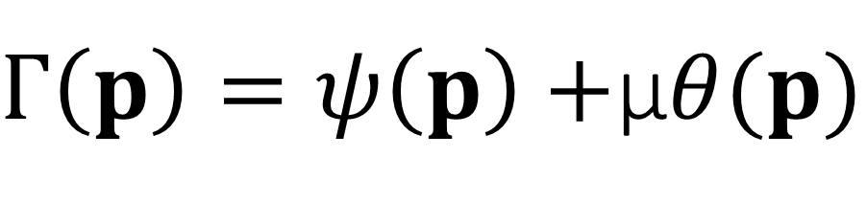
Função Objetivo
$Γ\left(p\right)=ψ\left(p\right)+$μ$θ(p)$

Slide 36
Função Objetivo
$Γ\left(p\right)=ψ\left(p\right)+$μ$θ(p)$
Somamos a função de ajuste o que chamamos de função regularizadora, em que μ é o que chamamos de parâmetro de regularização.

Slide 37
Função Objetivo
$Γ\left(p\right)=ψ\left(p\right)+$μ$θ(p)$
Exemplo: Regularização de Tikhonov de ordem 1 (Suavidade)

Slide 38
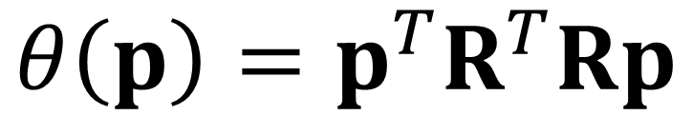
Função Objetivo
$Γ\left(p\right)=ψ\left(p\right)+$μ$θ(p)$
Exemplo: Regularização de Tikhonov de ordem 1 (Suavidade)
$$θ\left(p\right)=p^{T}R^{T}Rp$$
Esta vínculo impõe que parâmetros adjacentes variem suavemente.

Slide 39
Função Objetivo
$Γ\left(p\right)=ψ\left(p\right)+$μ$θ(p)$
Uma vez que esta função é minimizada:

Slide 40
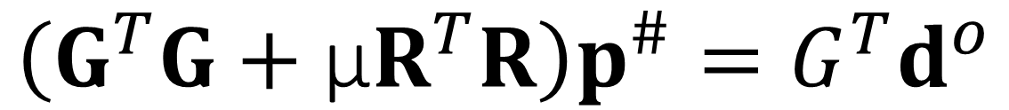
Função Objetivo
$Γ\left(p\right)=ψ\left(p\right)+$μ$θ(p)$
Uma vez que esta função é minimizada:
$$\left(G^{T}G+\text{μ}R^{T}R\right)p^{\#}=G^{T}d^{o}$$
Estimador de mínimos quadrados regularizado (Linear)

Slide 41
Função Objetivo
$Γ\left(p\right)=ψ\left(p\right)+$μ$θ(p)$
Uma vez que esta função é minimizada:
$$\left(G^{T}G+\text{μ}R^{T}R\right)p^{\#}=G^{T}d^{o}$$
Estimador de mínimos quadrados regularizado (Linear)
$$\left(G^{kT}G^{k}+\text{μ}R^{T}R\right)∆p^{k}=G^{kT}\left[d^{o}−f\left(p^{k}\right)\right]−{\text{μ}R}^{T}Rp^{k}$$
Método de Gauss-Newton regularizado (Não linear)

Slide 42
Estimativa da direção da magnetização total de corpos aproximadamente esféricos

Slide 43
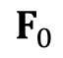
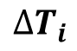
Fonte magnética 3D
x
$$F_{0}$$
$${∆T}_{i}$$
y
z
Oliveira Jr et al (2015)

Slide 44
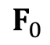
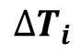
Fonte magnética 3D
Modelo esférico
x
Reproduzir o efeito gerado por uma fonte magnética assumindo que esta fonte seja esférica
x
$$F_{0}$$
$$F_{0}$$
$${∆T}_{i}$$
$${∆T}_{i}$$
y
y
z
z
Oliveira Jr et al (2015)

Slide 45
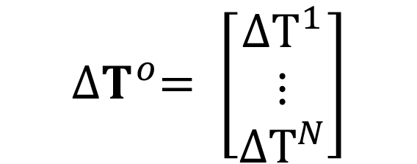
Fonte magnética 3D
Modelo esférico
x
Reproduzir o efeito gerado por uma fonte magnética assumindo que esta fonte seja esférica
x
$$F_{0}$$
$$F_{0}$$
$${∆T}_{i}$$
$${∆T}_{i}$$
y
y
${∆T}^{o}= \left[\begin{matrix}{∆T}^{1} \\ ⋮ \\ {∆T}^{N}\end{matrix}\right]$
z
Vetor de dados observados
z
Oliveira Jr et al (2015)

Slide 46
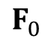
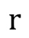
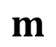
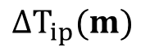
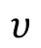
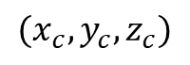
Modelo esférico
x
$$F_{0}$$
$${∆T}_{ip}(m)$$
y
$$r$$
$$(x_{c},y_{c},z_{c})$$
$$m$$
$$υ$$
z

Slide 47
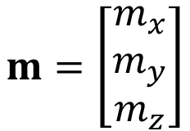
Modelo esférico
x
$$F_{0}$$
$${∆T}_{ip}(m)$$
y
$$r$$
$$(x_{c},y_{c},z_{c})$$
$$m$$
$$υ$$
z
Uma vez que estimamos a direção em coordenadas Cartesianas, conseguimos calcular a inclinação, declinação e intensidade do corpo
$$m=\left[\begin{matrix}m_{x} \\ m_{y} \\ m_{z}\end{matrix}\right]$$
Vetor de dados preditos

Slide 48
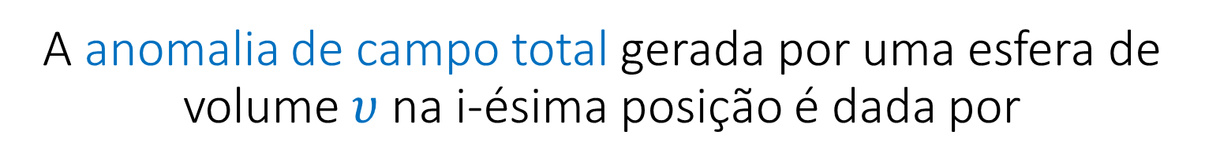
Modelo esférico
A anomalia de campo total gerada por uma esfera de volume $υ$ na i-ésima posição é dada por
x
$$F_{0}$$
$${∆T}_{ip}(m)$$
y
$$r$$
$$(x_{c},y_{c},z_{c})$$
$$m$$
$$υ$$
z
Uma vez que estimamos a direção em coordenadas Cartesianas, conseguimos calcular a inclinação, declinação e intensidade do corpo
$$m=\left[\begin{matrix}m_{x} \\ m_{y} \\ m_{z}\end{matrix}\right]$$
Vetor de dados preditos

Slide 49
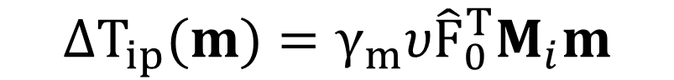
Modelo esférico
A anomalia de campo total gerada por uma esfera de volume $υ$ na i-ésima posição é dada por
x
$$F_{0}$$
$${∆T}_{ip}(m)$$
$${∆T}_{ip}(m)=γ_{m}υ{\hat{F}}_{0}^{T}M_{i}m$$
y
$$r$$
$$(x_{c},y_{c},z_{c})$$
$$m$$
$$υ$$
z
Uma vez que estimamos a direção em coordenadas Cartesianas, conseguimos calcular a inclinação, declinação e intensidade do corpo
$$m=\left[\begin{matrix}m_{x} \\ m_{y} \\ m_{z}\end{matrix}\right]$$
Vetor de dados preditos

Slide 50
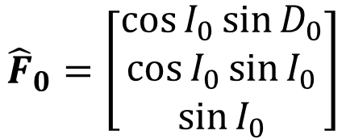
Modelo esférico
A anomalia de campo total gerada por uma esfera de volume $υ$ na i-ésima posição é dada por
x
$$F_{0}$$
$${∆T}_{ip}(m)$$
$${∆T}_{ip}(m)=γ_{m}υ{\hat{F}}_{0}^{T}M_{i}m$$
em que
y
$$r$$
$${\hat{F}}_{0}=\left[\begin{matrix}\cos{I_{0}\sin{D_{0}}} \\ \cos{I_{0}\sin{I_{0}}} \\ \sin{I_{0}}\end{matrix}\right]$$
$$(x_{c},y_{c},z_{c})$$
$$m$$
Direção do campo principal
$$υ$$
z
Uma vez que estimamos a direção em coordenadas Cartesianas, conseguimos calcular a inclinação, declinação e intensidade do corpo
$$m=\left[\begin{matrix}m_{x} \\ m_{y} \\ m_{z}\end{matrix}\right]$$
Vetor de dados preditos

Slide 51
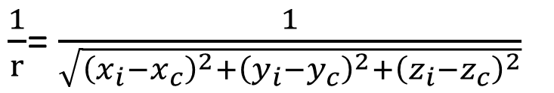
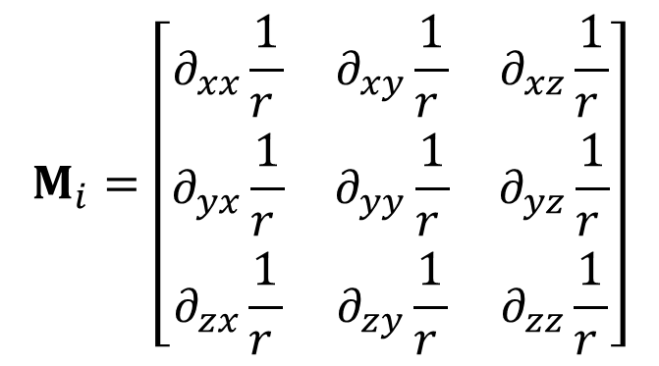
Modelo esférico
A anomalia de campo total gerada por uma esfera de volume $υ$ na i-ésima posição é dada por
x
$$F_{0}$$
$${∆T}_{ip}(m)$$
$${∆T}_{ip}(m)=γ_{m}υ{\hat{F}}_{0}^{T}M_{i}m$$
em que
$$M_{i}=\left[\begin{matrix}∂_{xx}\frac{1}{r } & ∂_{xy}\frac{1}{r } & ∂_{xz}\frac{1}{r } \\ ∂_{yx}\frac{1}{r } & ∂_{yy}\frac{1}{r } & ∂_{yz}\frac{1}{r } \\ ∂_{zx}\frac{1}{r } & ∂_{zy}\frac{1}{r } & ∂_{zz}\frac{1}{r }\end{matrix}\right]$$
y
$$r$$
$${\hat{F}}_{0}=\left[\begin{matrix}\cos{I_{0}\sin{D_{0}}} \\ \cos{I_{0}\sin{I_{0}}} \\ \sin{I_{0}}\end{matrix}\right]$$
$$(x_{c},y_{c},z_{c})$$
$$m$$
Direção do campo principal
$$υ$$
z
Uma vez que estimamos a direção em coordenadas Cartesianas, conseguimos calcular a inclinação, declinação e intensidade do corpo
$\frac{1}{r}$= $\frac{1}{\sqrt{{\left(x_{i}−x_{c}\right)}^{2}+{\left(y_{i}−y_{c}\right)}^{2}+{\left(z_{i}−z_{c}\right)}^{2}}}$
$$m=\left[\begin{matrix}m_{x} \\ m_{y} \\ m_{z}\end{matrix}\right]$$
Depende das coordenadas do centro e da i-ésima posição de observação
Vetor de dados preditos

Slide 52
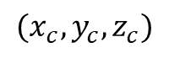
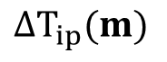
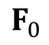
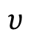
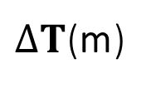
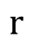
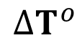
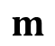
Fonte magnética 3D
Modelo esférico
x
x
$$F_{0}$$
$$F_{0}$$
$${∆T}_{i}$$
$${∆T}_{ip}(m)$$
y
y
$$r$$
$$(x_{c},y_{c},z_{c})$$
$$m$$
$$υ$$
z
z
$${∆T}^{o}$$
$∆T$(m)
Vetor de dados observados
Vetor de dados preditos

Slide 53
Fonte magnética 3D
Queremos estimar uma direção de magnetização que minimiza a norma Euclidiana entre os dados observados e os dados preditos pela camada
Modelo esférico
x
x
$$F_{0}$$
$$F_{0}$$
$${∆T}_{i}$$
$${∆T}_{ip}(m)$$
y
y
$$r$$
$$(x_{c},y_{c},z_{c})$$
$$m$$
$$υ$$
z
z
$${∆T}^{o}$$
$∆T$(m)
Vetor de dados observados
Vetor de dados preditos

Slide 54
Fonte magnética 3D
Queremos estimar uma direção de magnetização que minimiza a norma Euclidiana entre os dados observados e os dados preditos pela camada
Modelo esférico
x
x
$$F_{0}$$
$$F_{0}$$
$${∆T}_{i}$$
$${∆T}_{ip}(m)$$
Assumindo que sabemos a posição do centro da esfera!
y
y
$$r$$
$$(x_{c},y_{c},z_{c})$$
$$m$$
$$υ$$
z
z
$${∆T}^{o}$$
$∆T$(m)
Vetor de dados observados
Vetor de dados preditos

Slide 55
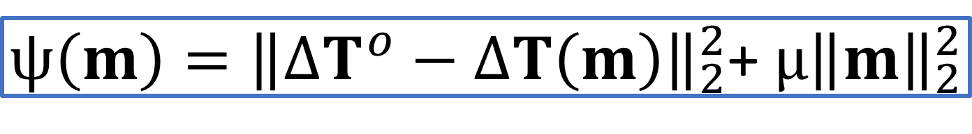
Fonte magnética 3D
Queremos estimar uma direção de magnetização que minimiza a norma Euclidiana entre os dados observados e os dados preditos pela camada
Modelo esférico
x
x
$$F_{0}$$
$$F_{0}$$
$${∆T}_{i}$$
$${∆T}_{ip}(m)$$
Assumindo que sabemos a posição do centro da esfera!
y
y
$$r$$
Função objetivo
$$(x_{c},y_{c},z_{c})$$
$ψ\left(m\right)={\left\|{∆T}^{o}−∆T\left(m\right)\right\|}_{2}^{2}$+ $μ{\left\|m\right\|}_{2}^{2}$
$$m$$
$$υ$$
z
z
$${∆T}^{o}$$
$∆T$(m)
Vetor de dados observados
Vetor de dados preditos

Slide 56
Fonte magnética 3D
Queremos estimar uma direção de magnetização que minimiza a norma Euclidiana entre os dados observados e os dados preditos pela camada
Modelo esférico
x
x
$$F_{0}$$
$$F_{0}$$
$${∆T}_{i}$$
$${∆T}_{ip}(m)$$
Assumindo que sabemos a posição do centro da esfera!
y
y
$$r$$
Função de ajuste
$$(x_{c},y_{c},z_{c})$$
$ψ\left(m\right)={\left\|{∆T}^{o}−∆T\left(m\right)\right\|}_{2}^{2}$+ $μ{\left\|m\right\|}_{2}^{2}$
$$m$$
$$υ$$
z
z
$${∆T}^{o}$$
$∆T$(m)
Vetor de dados observados
Vetor de dados preditos

Slide 57
Fonte magnética 3D
Queremos estimar uma direção de magnetização que minimiza a norma Euclidiana entre os dados observados e os dados preditos pela camada
Modelo esférico
x
x
$$F_{0}$$
$$F_{0}$$
$${∆T}_{i}$$
$${∆T}_{ip}(m)$$
Assumindo que sabemos a posição do centro da esfera!
y
y
$$r$$
Função regularizadora
$$(x_{c},y_{c},z_{c})$$
$ψ\left(m\right)={\left\|{∆T}^{o}−∆T\left(m\right)\right\|}_{2}^{2}$+ $μ{\left\|m\right\|}_{2}^{2}$
$$m$$
Tikhonov de ordem 0
$$υ$$
z
z
$${∆T}^{o}$$
$∆T$(m)
Vetor de dados observados
Vetor de dados preditos

Slide 58
Fonte magnética 3D
Queremos estimar uma direção de magnetização que minimiza a norma Euclidiana entre os dados observados e os dados preditos pela camada
Modelo esférico
x
x
$$F_{0}$$
$$F_{0}$$
$${∆T}_{i}$$
$${∆T}_{ip}(m)$$
Assumindo que sabemos a posição do centro da esfera!
y
y
$$r$$
Resolvendo...
$$(x_{c},y_{c},z_{c})$$
$$\left(G^{T}G+μI\right)\overline{m}=G^{T}{∆T}^{o}$$
$$m$$
Estimador de mínimos quadrados regularizado
$$υ$$
z
z
$${∆T}^{o}$$
$∆T$(m)
Vetor de dados observados
Vetor de dados preditos

Slide 59
Simulação numérica

Slide 60
Simulação numérica

Slide 61
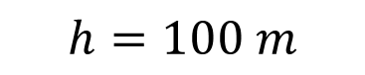
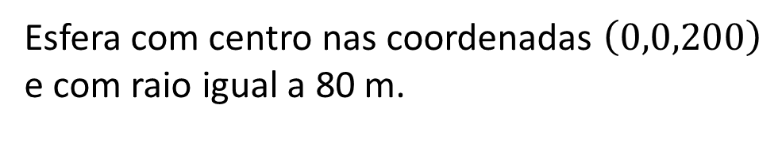
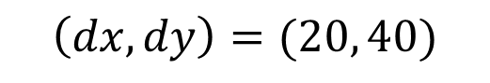
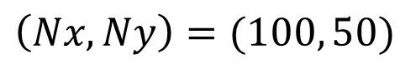
Simulação numérica
Esfera com centro nas coordenadas $\left(0,0,200\right)$ e com raio igual a 80 m.
$$h=100 m$$
$$\left(Nx,Ny\right)=(100, 50)$$
$$\left(dx,dy\right)=(20, 40)$$

Slide 62
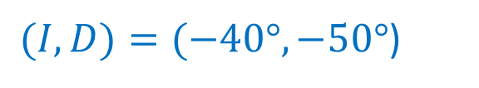
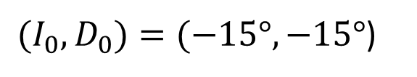
Simulação numérica
Esfera com centro nas coordenadas $\left(0,0,200\right)$ e com raio igual a 80 m.
$$h=100 m$$
$$\left(Nx,Ny\right)=(100, 50)$$
$$\left(dx,dy\right)=(20, 40)$$
$(I_{0},D_{0})=(−15°,−15°$)
Direção do campo
geomagnético
$(I,D)=(−40°,−50°$)
Direção de magnetização verdadeira

Slide 63
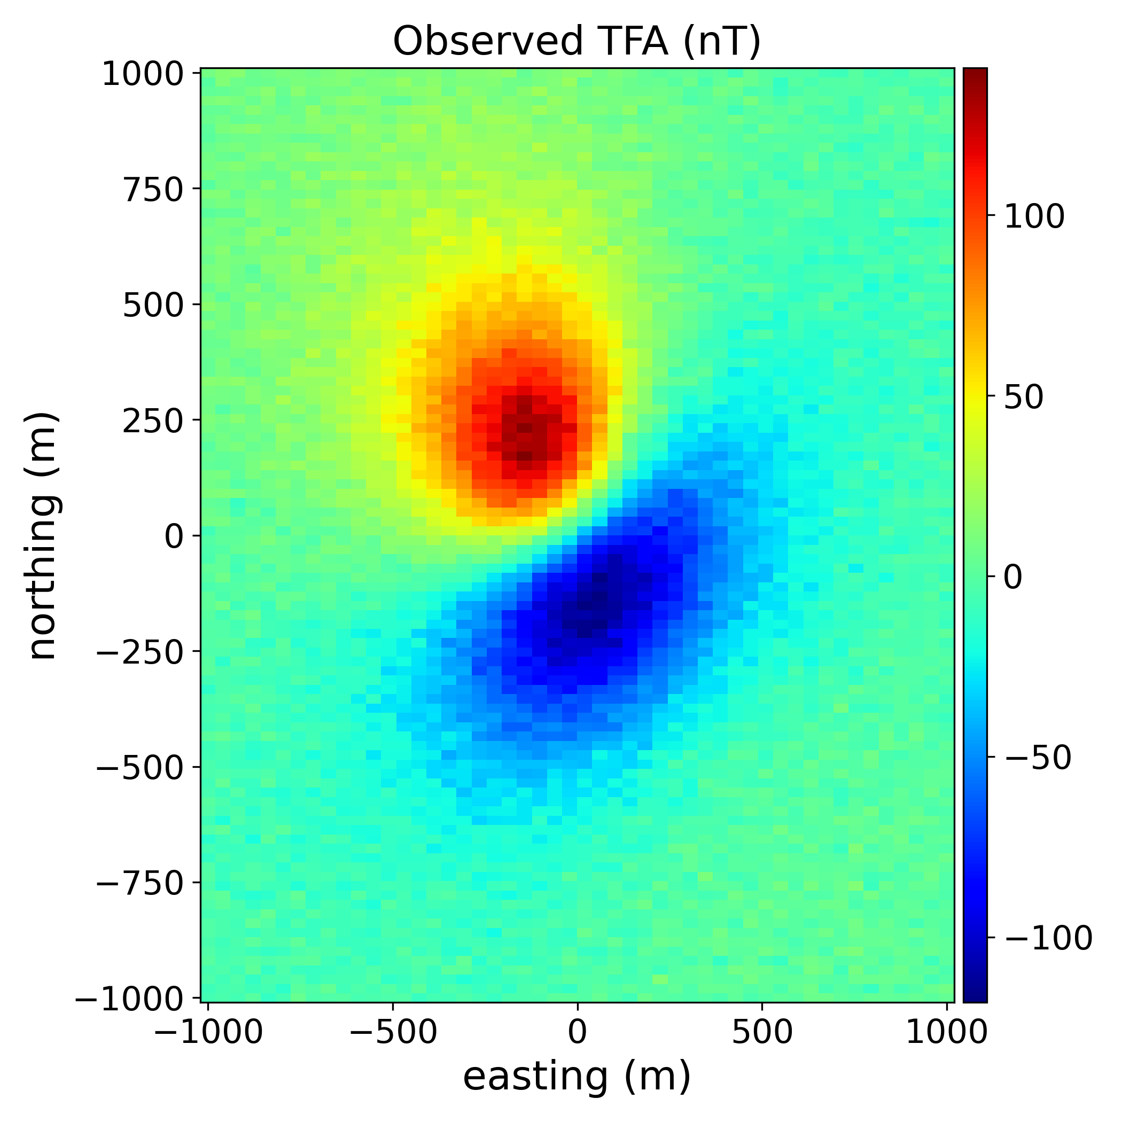
Simulação numérica
Esfera com centro nas coordenadas $\left(0,0,200\right)$ e com raio igual a 80 m.
$$h=100 m$$
$$\left(Nx,Ny\right)=(100, 50)$$
$$\left(dx,dy\right)=(20, 40)$$
$(I_{0},D_{0})=(−15°,−15°$)
Direção do campo
geomagnético
$(I,D)=(−40°,−50°$)
Direção de magnetização verdadeira

Slide 64
Simulação numérica
Esfera com centro nas coordenadas $\left(0,0,200\right)$ e com raio igual a 80 m.
$$h=100 m$$
$$\left(Nx,Ny\right)=(100, 50)$$
$$\left(dx,dy\right)=(20, 40)$$
$(I_{0},D_{0})=(−15°,−15°$)
Direção do campo
geomagnético
Os dados foram contaminados com ruído gaussiano de média zero e 4 nT!
$(I,D)=(−40°,−50°$)
Direção de magnetização verdadeira

Slide 65


Resultado da inversão
$(I_{0},D_{0})=(−15°,−15°$)
Direção do campo
geomagnético
$(I,D)=(−40°,−50°$)
Direção de magnetização verdadeira

Slide 66


Resultado da inversão
$(I_{0},D_{0})=(−15°,−15°$)
Direção do campo
geomagnético
$(I,D)=(−40°,−50°$)
Direção de magnetização verdadeira
$(I,D)=(−39.9°,−50.1°$)
Direção de magnetização estimada

Slide 67
Estimativa do relevo do embasamento de uma Bacia sedimentar

Slide 68

Bacia sedimentar 2D
$$g_{z}$$
mGal
metros
x
z

Slide 69

Bacia sedimentar 2D
$$g_{z}$$
mGal
metros
x
$$???????????$$
z

Slide 70

Bacia sedimentar 2D
$$g_{z}$$
mGal
metros
x
$g_{z}^{o}= \left[\begin{matrix}g^{1} \\ ⋮ \\ g^{N}\end{matrix}\right]$
Vetor de dados observados
z

Slide 71
Bacia sedimentar 2D
$$g_{z}$$
Reproduzir o efeito gerado por uma bacia sedimentar assumindo que podemos descreve-la por um conjunto de prismas justapostos
mGal
metros
x
$g_{z}^{o}= \left[\begin{matrix}g^{1} \\ ⋮ \\ g^{N}\end{matrix}\right]$
Vetor de dados observados
z

Slide 72
Bacia sedimentar 2D
$$g_{z}$$
Reproduzir o efeito gerado por uma bacia sedimentar assumindo que podemos descreve-la por um conjunto de prismas justapostos
mGal
metros
x
Topo (referência)
$g_{z}^{o}= \left[\begin{matrix}g^{1} \\ ⋮ \\ g^{N}\end{matrix}\right]$
Vetor de dados observados
Base (estimar)
z

Slide 73
Bacia sedimentar 2D
$$g_{z}$$
Reproduzir o efeito gerado por uma bacia sedimentar assumindo que podemos descreve-la por um conjunto de prismas justapostos
mGal
metros
x
Topo (referência)
$g_{z}^{o}= \left[\begin{matrix}g^{1} \\ ⋮ \\ g^{N}\end{matrix}\right]$
Estimar a espessura de cada um dos prismas
Vetor de dados observados
Base (estimar)
z

Slide 74
Bacia sedimentar 2D
$$g_{z}$$
Reproduzir o efeito gerado por uma bacia sedimentar assumindo que podemos descreve-la por um conjunto de prismas justapostos
mGal
metros
x
z

Slide 75









Bacia sedimentar 2D
$$g_{z}$$
Reproduzir o efeito gerado por uma bacia sedimentar assumindo que podemos descreve-la por um conjunto de prismas justapostos
mGal
metros
x
$$p_{7}$$
$$p_{8}$$
$$p_{9}$$
$$p_{1}$$
$$p_{6}$$
$$p_{2}$$
$$p_{5}$$
$$p_{3}$$
$$p_{4}$$
z

Slide 76

Bacia sedimentar 2D
$$g_{z}$$
Reproduzir o efeito gerado por uma bacia sedimentar assumindo que podemos descreve-la por um conjunto de prismas justapostos
mGal
metros
x
$$p_{7}$$
$$p_{8}$$
$$p_{9}$$
$$p_{1}$$
$$p_{6}$$
$$p_{2}$$
$$p_{5}$$
$$p_{3}$$
$$p_{4}$$
$p= \left[\begin{matrix}p^{1} \\ ⋮ \\ p^{M}\end{matrix}\right]$
Vetor de parâmetros
z

Slide 77

Bacia sedimentar 2D
$$g_{z}$$
Reproduzir o efeito gerado por uma bacia sedimentar assumindo que podemos descreve-la por um conjunto de prismas justapostos
mGal
metros
x
$$p_{7}$$
$$p_{8}$$
$$p_{9}$$
$$p_{1}$$
$$p_{6}$$
$$p_{2}$$
$$p_{5}$$
$$p_{3}$$
$$p_{4}$$
$p= \left[\begin{matrix}p^{1} \\ ⋮ \\ p^{M}\end{matrix}\right]$
Vetor de parâmetros
$$∆ρ$$
Assumindo que cada um dos prismas possua o mesmo contraste de densidade
z

Slide 78
Bacia sedimentar 2D
Queremos estimar um conjunto de profundidades que irá minimizar a norma Euclidiana entre os dados observados e os dados preditos pela camada
$$g_{z}$$
mGal
metros
x
$$p_{7}$$
$$p_{8}$$
$$p_{9}$$
$$p_{1}$$
$$p_{6}$$
$$p_{2}$$
$$p_{5}$$
$$p_{3}$$
$$p_{4}$$
z

Slide 79

Bacia sedimentar 2D
Queremos estimar um conjunto de profundidades que irá minimizar a norma Euclidiana entre os dados observados e os dados preditos pela camada
$$g_{z}$$
mGal
metros
x
$$p_{7}$$
$$p_{8}$$
$$p_{9}$$
$$p_{1}$$
$$p_{6}$$
$$p_{2}$$
$$p_{5}$$
$$p_{3}$$
$$p_{4}$$
$$g(p)=f(p)$$
O efeito gerado pelo conjunto de prismas (vetor de dados preditos)
z

Slide 80

Bacia sedimentar 2D
Queremos estimar um conjunto de profundidades que irá minimizar a norma Euclidiana entre os dados observados e os dados preditos pela camada
$$g_{z}$$
mGal
metros
x
$$p_{7}$$
$$p_{8}$$
$$p_{9}$$
$$p_{1}$$
$$p_{6}$$
$$p_{2}$$
$$p_{5}$$
$$p_{3}$$
$$g_{z}^{o}$$
$$p_{4}$$
Vetor de dados observados
$$g(p)=f(p)$$
O efeito gerado pelo conjunto de prismas (vetor de dados preditos)
z

Slide 81

Bacia sedimentar 2D
Queremos estimar um conjunto de profundidades que irá minimizar a norma Euclidiana entre os dados observados e os dados preditos pela camada
$$g_{z}$$
mGal
$ψ\left(p\right)={\left\|g_{z}^{o}−g(p)\right\|}_{2}^{2}$+ $μ{\left\|Rp\right\|}_{2}^{2}$
metros
x
$$p_{7}$$
$$p_{8}$$
$$p_{9}$$
$$p_{1}$$
$$p_{6}$$
$$p_{2}$$
$$p_{5}$$
$$p_{3}$$
$$g_{z}^{o}$$
$$p_{4}$$
Vetor de dados observados
$$g(p)=f(p)$$
O efeito gerado pelo conjunto de prismas (vetor de dados preditos)
z

Slide 82
Bacia sedimentar 2D
Queremos estimar um conjunto de profundidades que irá minimizar a norma Euclidiana entre os dados observados e os dados preditos pela camada
$$g_{z}$$
mGal
$ψ\left(p\right)={\left\|g_{z}^{o}−g(p)\right\|}_{2}^{2}$+ $μ{\left\|Rp\right\|}_{2}^{2}$
metros
x
$$p_{7}$$
$$p_{8}$$
$$p_{9}$$
$$\left(G^{kT}G^{k}+\text{μ}R^{T}R\right)∆p^{k}=G^{kT}\left[g_{z}^{o}−g(p)\right]−{\text{μ}R}^{T}Rp^{k}$$
$$p_{1}$$
$$p_{6}$$
$$p_{2}$$
$$p_{5}$$
$$p_{3}$$
$$g_{z}^{o}$$
$$p_{4}$$
Vetor de dados observados
$$g(p)=f(p)$$
O efeito gerado pelo conjunto de prismas (vetor de dados preditos)
z

Slide 83

Bacia sedimentar 2D
$$g_{z}$$
mGal
metros
$$∆ρ$$
x
z

Slide 84
Bacia sedimentar 2D
$$g_{z}$$
mGal
metros
$$∆ρ$$
x
z

Slide 85
Bacia sedimentar 2D
$$g_{z}$$
mGal
metros
$$∆ρ$$
x
z

Slide 86
Bacia sedimentar 2D
Conseguimos encontrar um conjunto de parâmetros (profundidades dos prismas) que aproxime os dados preditos pelo modelo dos dados observados!
$$g_{z}$$
mGal
metros
$$∆ρ$$
x
z

Slide 87
Simulação numérica

Slide 88

Bacia sedimentar 2D

Slide 89

Bacia sedimentar 2D

Slide 90

Bacia sedimentar 2D

Slide 91

Bacia sedimentar 2D

Slide 92
Processamento de dados potenciais utilizando a técnica da Camada equivalente

Slide 93
É possível recuperar os dados gerados por uma distribuição de propriedade física tridimensional através de uma distribuição 2D

Slide 94








x
O campo magnético gerado por esta camada contínua e infinita
$$\tilde{B}(x,y,z)$$
y
$$r′′$$
$$+∞$$
Distribuição de dipolos
$$−∞$$
$$z_{c}$$
$$p(x′′,y′′,z_{c})$$
$$+∞$$
$$−∞$$
z

Slide 95
x
$$r^{′′}=\sqrt{{\left(x−x^{′′}\right)}^{2}+{\left(y−y^{′′}\right)}^{2}+{\left(z−z_{c}\right)}^{2}}$$
O campo magnético gerado por esta camada contínua e infinita
$$\tilde{B}(x,y,z)$$
y
$$r′′$$
$$+∞$$
Distribuição de dipolos
$$−∞$$
$$z_{c}$$
$$p(x′′,y′′,z_{c})$$
$$+∞$$
$$−∞$$
z

Slide 96

x
$$r^{′′}=\sqrt{{\left(x−x^{′′}\right)}^{2}+{\left(y−y^{′′}\right)}^{2}+{\left(z−z_{c}\right)}^{2}}$$
O campo magnético gerado por esta camada contínua e infinita
$$\tilde{B}(x,y,z)$$
y
$$r′′$$
$$+∞$$
Distribuição de dipolos
$$−∞$$
$$z_{c}$$
$$p(x′′,y′′,z_{c})$$
$$+∞$$
$$−∞$$
As componentes são dadas por
z
$\tilde{B_{α}}(x,y,z)$ = $γ_{m}\iint{p\left(x^{′′},y^{′′},z_{c}\right)m. ∂_{α}∇ \frac{1}{r′′}dS′′}$
$z_{c}$>z

Slide 97
x
$$r^{′′}=\sqrt{{\left(x−x^{′′}\right)}^{2}+{\left(y−y^{′′}\right)}^{2}+{\left(z−z_{c}\right)}^{2}}$$
O campo magnético gerado por esta camada contínua e infinita
$$\tilde{B}(x,y,z)$$
y
$$r′′$$
$$+∞$$
Distribuição de dipolos
$$−∞$$
$$z_{c}$$
$$p(x′′,y′′,z_{c})$$
$$+∞$$
$$−∞$$
As componentes são dadas por
Direção de magnetização
z
$\tilde{B_{α}}(x,y,z)$ = $γ_{m}\iint{p\left(x^{′′},y^{′′},z_{c}\right)m. ∂_{α}∇ \frac{1}{r′′}dS′′}$
$z_{c}$>z

Slide 98



x
$$\hat{u}\left(I_{0},D_{0}\right)$$
E a anomalia de campo total...
$$∆\tilde{T}(x,y,z)$$
y
$$r′′$$
$$+∞$$
Distribuição de dipolos
$$−∞$$
$$z_{c}$$
$$p(x′′,y′′,z_{c})$$
$$+∞$$
$$−∞$$
z
$z_{c}$>z
$∆\tilde{T}(x,y,z)$ =${\hat{F}}_{0}.\tilde{B}(x,y,z)$

Slide 99




y
y
$$z_{c}$$
$$z_{c}$$
z
z
y
y
$$z_{c}$$
$$z_{c}$$
z
z

Slide 100
Comumente utilizada na literatura para processamento de dados potenciais no domínio do espaço!
y
y
$$z_{c}$$
$$z_{c}$$
z
z
y
y
$$z_{c}$$
$$z_{c}$$
z
z

Slide 101
Comumente utilizada na literatura para processamento de dados potenciais no domínio do espaço!
y
y
$$z_{c}$$
$$z_{c}$$
Tais como interpolação, continuação para cima, redução ao polo e algumas outras aplicações.
z
z
y
y
$$z_{c}$$
$$z_{c}$$
z
z

Slide 102
Comumente utilizada na literatura para processamento de dados potenciais no domínio do espaço!
y
y
$$z_{c}$$
$$z_{c}$$
Tais como interpolação, continuação para cima, redução ao polo e algumas outras aplicações.
z
z
y
y
Estima uma distribuição de propriedade física sobre a camada através de um problema inverso linear.
$$z_{c}$$
$$z_{c}$$
z
z

Slide 103
Problema direto e problema inverso da camada equivalente

Slide 104



Fonte geológica
Conjunto discreto de observações gerado por uma rocha magnetizada em subsuperfície
x
$${\hat{F}}_{0}$$
$${∆T}_{i}^{o}$$
y
$$m$$
z

Slide 105



Fonte geológica
Camada equivalente
Conjunto discreto de observações gerado por uma rocha magnetizada em subsuperfície
x
$${\hat{F}}_{0}$$
x
$${\hat{F}}_{0}$$
$${∆T}_{i}^{o}$$
$${∆T}^{p}$$
y
y
$$m$$
$$z_{c}$$
z
Reproduzir estes dados utilizando uma camada equivalente

Slide 106

Fonte geológica
Camada equivalente
Conjunto discreto de observações gerado por uma rocha magnetizada em subsuperfície
x
$${\hat{F}}_{0}$$
x
$${\hat{F}}_{0}$$
$${∆T}_{i}^{o}$$
$${∆T}^{p}$$
y
y
$$m$$
$$z_{c}$$
$${∆T}^{o}$$
Vetor de dados observados
z
Agrupando estas observações em um vetor!
Reproduzir estes dados utilizando uma camada equivalente

Slide 107


Camada equivalente
x
$${\hat{F}}_{0}$$
$${∆T}^{p}$$
y
$$z_{c}$$
z

Slide 108



Camada equivalente
x
$${\hat{F}}_{0}$$
$${∆T}^{p}$$
$$v$$
y
$$m$$
$$z_{c}$$
$$p_{j}$$
z
O momento magnético do j-ésimo dipolo, j= 1,...,M.

Slide 109

Camada equivalente
x
$${\hat{F}}_{0}$$
$${∆T}^{p}$$
$$v$$
y
$$m$$
$$z_{c}$$
$$p_{j}$$
z
O momento magnético do j-ésimo dipolo, j= 1,...,M.
$p= \left[\begin{matrix}p^{1} \\ ⋮ \\ p^{M}\end{matrix}\right]$
Vetor de parâmetros

Slide 110

Camada equivalente
O efeito produzido por esse conjunto de fontes no i-ésimo ponto de observação é dado por
x
$${\hat{F}}_{0}$$
$${∆T}^{p}$$
${∆T}_{i}\left(p\right)= {g_{i}}^{T}$p
$$v$$
y
$$m$$
$$z_{c}$$
$$p_{j}$$
z
O momento magnético do j-ésimo dipolo, j= 1,...,M.
$p= \left[\begin{matrix}p^{1} \\ ⋮ \\ p^{M}\end{matrix}\right]$
Vetor de parâmetros

Slide 111


Camada equivalente
O efeito produzido por esse conjunto de fontes no i-ésimo ponto de observação é dado por
x
$${\hat{F}}_{0}$$
$${∆T}^{p}$$
${∆T}_{i}\left(p\right)= {g_{i}}^{T}$p
$$v$$
y
em que o j-ésimo elemento do vetor $g_{i}$ é dado por
$$m$$
$g_{ij}$= $γ_{m}$ ${\hat{F}}_{0}^{T}M_{ij}$ $\hat{m}$
$$z_{c}$$
$$p_{j}$$
z
O momento magnético do j-ésimo dipolo, j= 1,...,M.
$p= \left[\begin{matrix}p^{1} \\ ⋮ \\ p^{M}\end{matrix}\right]$
Vetor de parâmetros

Slide 112
Camada equivalente
O efeito produzido por esse conjunto de fontes no i-ésimo ponto de observação é dado por
x
$${\hat{F}}_{0}$$
$${∆T}^{p}$$
${∆T}_{i}\left(p\right)= {g_{i}}^{T}$p
$$v$$
y
em que o j-ésimo elemento do vetor $g_{i}$ é dado por
$$m$$
$g_{ij}$= $γ_{m}$ ${\hat{F}}_{0}^{T}M_{ij}$ $\hat{m}$
$$z_{c}$$
$$p_{j}$$
z
O momento magnético do j-ésimo dipolo, j= 1,...,M.
$p= \left[\begin{matrix}p^{1} \\ ⋮ \\ p^{M}\end{matrix}\right]$
Vetor de parâmetros

Slide 113

Camada equivalente
O efeito produzido por esse conjunto de fontes no i-ésimo ponto de observação é dado por
x
$${\hat{F}}_{0}$$
$${∆T}^{p}$$
${∆T}_{i}\left(p\right)= {g_{i}}^{T}$p
$$v$$
y
em que o j-ésimo elemento do vetor $g_{i}$ é dado por
$$m$$
$g_{ij}$= $γ_{m}$ ${\hat{F}}_{0}^{T}M_{ij}$ $\hat{m}$
$$z_{c}$$
$$p_{j}$$
$$M_{ij}=\left[\begin{matrix}∂_{xx}\frac{1}{r′′ } & ∂_{xy}\frac{1}{r′′ } & ∂_{xz}\frac{1}{r′′ } \\ ∂_{yx}\frac{1}{r′′ } & ∂_{yy}\frac{1}{r′′ } & ∂_{yz}\frac{1}{r′′ } \\ ∂_{zx}\frac{1}{r′′ } & ∂_{zy}\frac{1}{r′′ } & ∂_{zz}\frac{1}{r′′ }\end{matrix}\right]$$
z
O momento magnético do j-ésimo dipolo, j= 1,...,M.
$p= \left[\begin{matrix}p^{1} \\ ⋮ \\ p^{M}\end{matrix}\right]$
Vetor de parâmetros

Slide 114
Camada equivalente
O efeito produzido por esse conjunto de fontes no i-ésimo ponto de observação é dado por
x
$${\hat{F}}_{0}$$
$${∆T}^{p}$$
${∆T}_{i}\left(p\right)= {g_{i}}^{T}$p
$$v$$
y
em que o j-ésimo elemento do vetor $g_{i}$ é dado por
$$m$$
$g_{ij}$= $γ_{m}$ ${\hat{F}}_{0}^{T}M_{ij}$ $\hat{m}$
$$z_{c}$$
$$p_{j}$$
$$M_{ij}=\left[\begin{matrix}∂_{xx}\frac{1}{r′′ } & ∂_{xy}\frac{1}{r′′ } & ∂_{xz}\frac{1}{r′′ } \\ ∂_{yx}\frac{1}{r′′ } & ∂_{yy}\frac{1}{r′′ } & ∂_{yz}\frac{1}{r′′ } \\ ∂_{zx}\frac{1}{r′′ } & ∂_{zy}\frac{1}{r′′ } & ∂_{zz}\frac{1}{r′′ }\end{matrix}\right]$$
z
O momento magnético do j-ésimo dipolo, j= 1,...,M.
$p= \left[\begin{matrix}p^{1} \\ ⋮ \\ p^{M}\end{matrix}\right]$
Vetor de parâmetros

Slide 115

Fonte geológica
Camada equivalente
x
$${\hat{F}}_{0}$$
x
$${\hat{F}}_{0}$$
$${∆T}_{i}^{o}$$
$${∆T}^{p}$$
y
y
$$m$$
$$z_{c}$$
z
$${∆T}^{o}$$
$∆T$(p)
Vetor de dados observados
Vetor de dados preditos

Slide 116
Fonte geológica
Camada equivalente
x
$${\hat{F}}_{0}$$
x
$${\hat{F}}_{0}$$
$${∆T}_{i}^{o}$$
$${∆T}^{p}$$
Queremos estimar uma distribuição de momentos magnético positiva e uma direção de magnetização que minimiza a norma Euclidiana entre os dados observados e os dados preditos pela camada
y
y
$$m$$
$$z_{c}$$
z
$${∆T}^{o}$$
$∆T$(p)
Vetor de dados observados
Vetor de dados preditos

Slide 117

Fonte geológica
Camada equivalente
x
$${\hat{F}}_{0}$$
x
$${\hat{F}}_{0}$$
$${∆T}_{i}^{o}$$
$${∆T}^{p}$$
Queremos estimar uma distribuição de momentos magnético positiva e uma direção de magnetização que minimiza a norma Euclidiana entre os dados observados e os dados preditos pela camada
y
y
$$m$$
$$z_{c}$$
Função objetivo
z
$ψ\left(p\right)={\left\|{∆T}^{o}−∆T\left(p\right)\right\|}_{2}^{2}$+ $μ{\left\|p\right\|}_{2}^{2}$
$${∆T}^{o}$$
$∆T$(p)
Vetor de dados observados
Vetor de dados preditos

Slide 118

Fonte geológica
Camada equivalente
x
$${\hat{F}}_{0}$$
x
$${\hat{F}}_{0}$$
$${∆T}_{i}^{o}$$
$${∆T}^{p}$$
Queremos estimar uma distribuição de momentos magnético positiva e uma direção de magnetização que minimiza a norma Euclidiana entre os dados observados e os dados preditos pela camada
y
y
$$m$$
$$z_{c}$$
z
$$\left(G^{T}G+μI\right)\overline{p}=G^{T}{∆T}^{o}$$
$${∆T}^{o}$$
$∆T$(p)
Vetor de dados observados
Estimador de mínimos quadrados regularizado
Vetor de dados preditos

Slide 119

Fonte geológica
Camada equivalente
x
$${\hat{F}}_{0}$$
x
$${\hat{F}}_{0}$$
$${∆T}_{i}^{o}$$
$${∆T}^{p}$$
Queremos estimar uma distribuição de momentos magnético positiva e uma direção de magnetização que minimiza a norma Euclidiana entre os dados observados e os dados preditos pela camada
y
y
$$m$$
$$z_{c}$$
z
$$∆T=T\overline{p}$$
$${∆T}^{o}$$
$∆T$(p)
Vetor de dados observados
Vetor de dados preditos
Dado transformado

Slide 120
Redução ao polo utilizando a Camada equivalente

Slide 121
Simulação numérica
Prisma alongado no eixo x
$$h=100 m$$
$$\left(Nx,Ny\right)=(100, 50)$$
$$\left(dx,dy\right)=(20, 40)$$

Slide 122
Simulação numérica
Prisma alongado no eixo x
$$h=100 m$$
$$\left(Nx,Ny\right)=(100, 50)$$
$$\left(dx,dy\right)=(20, 40)$$
$(I_{0},D_{0})=(−15°,−15°$)
Direção do campo
geomagnético
$(I,D)=(−40°,−50°$)
Direção de magnetização verdadeira

Slide 123

Simulação numérica
Prisma alongado no eixo x
$$h=100 m$$
$$\left(Nx,Ny\right)=(100, 50)$$
$$\left(dx,dy\right)=(20, 40)$$
$(I_{0},D_{0})=(−15°,−15°$)
Direção do campo
geomagnético
Os dados foram contaminados com ruído gaussiano de média zero e 25 nT!
$(I,D)=(−40°,−50°$)
Direção de magnetização verdadeira

Slide 124

Resultado da inversão
$(I_{0},D_{0})=(−15°,−15°$)
Direção do campo
geomagnético
$(I,D)=(−40°,−50°$)
Direção de magnetização do corpo
$(I,D)=(−40°,−50°$)
Direção de magnetização dos dipolos

Slide 125

Resultado da inversão
$(I_{0},D_{0})=(−15°,−15°$)
Direção do campo
geomagnético
$(I,D)=(−40°,−50°$)
Direção de magnetização do corpo
$(I,D)=(−40°,−50°$)
Direção de magnetização dos dipolos

Slide 126

Resultado da inversão
$(I_{0},D_{0})=(−15°,−15°$)
Direção do campo
geomagnético
$(I,D)=(−40°,−50°$)
Direção de magnetização do corpo
$(I,D)=(−40°,−50°$)
Direção de magnetização dos dipolos

Slide 127

Resultado da inversão
$(I_{0},D_{0})=(−15°,−15°$)
Direção do campo
geomagnético
$(I,D)=(−40°,−50°$)
Direção de magnetização do corpo
$(I,D)=(−15°,−15°$)
Direção de magnetização dos dipolos

Slide 128

Resultado da inversão
$(I_{0},D_{0})=(−15°,−15°$)
Direção do campo
geomagnético
$(I,D)=(−40°,−50°$)
Direção de magnetização do corpo
$(I,D)=(−15°,−15°$)
Direção de magnetização dos dipolos

Slide 129

Resultado da inversão
$(I_{0},D_{0})=(−15°,−15°$)
Direção do campo
geomagnético
$(I,D)=(−40°,−50°$)
Direção de magnetização do corpo
$(I,D)=(−15°,−15°$)
Direção de magnetização dos dipolos

Slide 130
Continuação para cima utilizando a Camada equivalente

Slide 131
Simulação numérica
Prisma alongado no eixo x
$$h=100 m$$
$$\left(Nx,Ny\right)=(100, 50)$$
$$\left(dx,dy\right)=(20, 40)$$
$(I_{0},D_{0})=(−15°,−15°$)
Direção do campo
geomagnético
Os dados foram contaminados com ruído gaussiano de média zero e 25 nT!
$(I,D)=(−40°,−50°$)
Direção de magnetização verdadeira

Slide 132


Resultado da inversão
$(I_{0},D_{0})=(−15°,−15°$)
Direção do campo
geomagnético
$(I,D)=(−40°,−50°$)
Direção de magnetização do corpo
$$h=100 m$$

Slide 133

Resultado da inversão
$(I_{0},D_{0})=(−15°,−15°$)
Direção do campo
geomagnético
$(I,D)=(−40°,−50°$)
Direção de magnetização do corpo
$$h=100 m$$
$$h_{up}=500 m$$

Slide 134

Resultado da inversão
$(I_{0},D_{0})=(−15°,−15°$)
Direção do campo
geomagnético
$(I,D)=(−40°,−50°$)
Direção de magnetização do corpo
$$h=100 m$$
$$h_{up}=500 m$$

Slide 135
OBRIGADO!

